Slide 1

算法设计与分析
——递归与分治

Slide 2
策略描述
  对于一个难以直接解决的大问题，如果该问题可以被分割成k个子问题（1<k≤n），而且这些子问题都可解，并且利用这些子问题的解可以求出原问题的解，那么我们就可以将原问题分割成一些规模较小的相同问题，从而各个击破，分而治之。
  分治法产生的子问题往往是原问题的较小模式，从而为使用递归技术提供了方便。
    通过反复使用分治手段，使子问题与原问题类型一致而规模不断缩小，最终使子问题缩小到容易求解的程度。

Slide 3
提纲
基本概念
实例分析
本章小节

Slide 4
提纲
基本概念
  递归的概念
  分治法的基本思想
实例分析
本章小节

Slide 5
基本概念
递归的概念
分治法的基本思想

Slide 6
什么是递归算法/函数？
递归算法
  直接或间接调用自身的算法
递归函数
  用函数自身给出定义的函数
——优点：使用递归技术可以使函数的定义和算法的描述简洁易懂。

Slide 7
其他实例
阶乘函数
Fibonacci数列
Hanoi塔问题

Slide 8
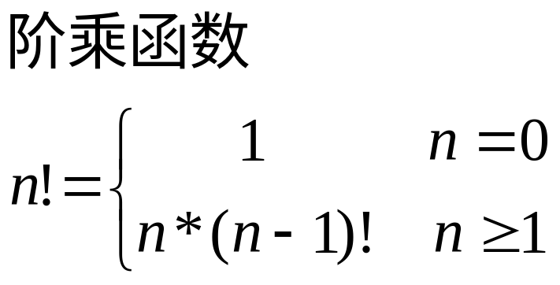
典型实例——阶乘函数
Public static int factorial (int n)
{
if(n==0) return 1;
return n* factorial (n-1);
}

Slide 9
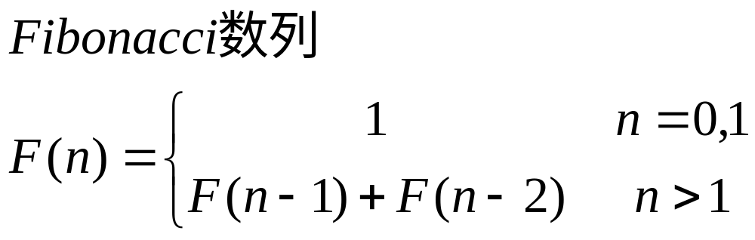
典型实例——Fibonacci数列
Public static int fibonacci (int n)
{
if(n<=1) return 1;
return fibonacci (n-1)+ fibonacci (n-2);
}

Slide 10
典型实例——Hanoi塔问题
a
b
c
1
2
…
n
条件：
每次只移动一个圆盘；
任何时刻都不允许将较大的圆盘放在较小的圆盘上；
在满足条件１、2的前提下，可将圆盘移至a、b、c中任一塔座上；
a
b
c
1
2
…
n

Slide 11
a
b
c
1
2
…
n
2
1
a
b
c
1
2
n
…
n-1
3
a
b
c
移动N个圆盘的过程包括:
2次移动N-1个圆盘的过程
1次移动1个圆盘的过程
1
2
…
n

Slide 12
Hanoi塔问题的递归算法
Public static void hanoi(int n, int a,int b,int c)
{
if(n>0)
{
hanoi(n-1,a,c,b);
move(a,b);
hanoi(n-1,c,b,a);
}
}
表示以塔座b为辅助塔座，将塔座ａ上自下而上，由大到小叠在一起的ｎ个圆盘按规则移至塔座ｃ上并按同样顺序叠放。
将塔座a上的圆盘移动到塔座b上去

Slide 13
Hanoi塔问题的复杂性分析
ｎ=1
  移动次数Ｔ（１）＝１
ｎ＝２
  移动次数Ｔ（２）＝３
ｎ＝３
  移动次数Ｔ（３）＝７
ｎ＝４
  移动次数Ｔ（４）＝１５
当ｎ＝Ｎ时
  移动次数Ｔ（Ｎ）＝？
＝２^{１}－１
＝２^{２}－１
＝２^{３}－１
＝２^{４}－１
NP类问题
＝２^{Ｎ}－１

Slide 14
关于问题可计算性的讨论

Slide 15
算法复杂性同与运算能力的关系
假定一个问题有六种不同的算法，算法复杂度分别是（logn, n, nlogn, n², 2^{n}, n!)
这六种算法在低速计算机C1和比C1速度快1000倍的计算机C2上运行，N1和N2分别为这六种算法在C1和C2上的可解规模
算法复杂性 | C1可解规模N1 | C2可解规模N2 | N1与N2的关系
logn | N11 | N21 | N21=N11¹⁰⁰⁰
n | N12 | N22 | N22=1000*N12
nlogn | N13 | N23 | N23≈1000*N13
n² | N14 | N24 | N24=31.62*N14
2^{n} | N15 | N25 | N25=9.963+N15
n! | N16 | N26 | N26 ≈N16

Slide 16
“难”问题 & “易”问题
“难”问题
  在确定性图灵机模型下，目前还没有找到多项式时间解法，需要指数函数时间解决的问题
  NP类问题
“易”问题
  在确定性图灵机模型下，可以在多项式时间内解决的问题
  P类问题

Slide 17
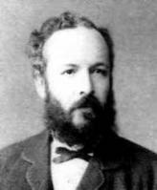
对“纯粹完美世界”的探索(1/7)
建立公理体系大厦
  早在19世纪末的时候，康托尔为集合论做了奠基性的研究。
  数学虽然五花八门，但是人们发现，运用集合这个概念可以概括所有的数学，也就是说集合是一切数学的基础。如果为集合论奠定了公理化的基础，也就等于为数学奠定了基础。
  康托尔就是做了这方面的贡献。他为了证明实数的个数比自然数多这个结论，发明了一种被称为“对角线删除”的证明方法。没想到的是，这个方法影响非常深广，直到后来的图灵停机问题、哥德尔定理其实都是该方法的不同延伸。
康托尔（1845—1918），生于俄国彼得堡一丹麦犹太血统的富商家庭，10岁随家迁居德国，自幼对数学有浓厚兴趣。23岁获博士学位，以后一直从事数学教学与研究。他所创立的集合论已被公认为全部数学的基础。
——19世纪末的人们忙于为基于集合论的数学建立公理体系大厦。

Slide 18
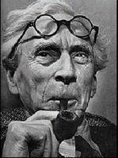
对“纯粹完美世界”的探索(2/7)
罗素悖论
  “村子里有一个理发师，他给自己定了一条规矩：‘不给那些所有给自己理发的人理发’。现在就要问，这个理发师该不该给自己理发？”。
    这个问题本身似乎是不可能的！
  罗素悖论说明集合论中存在着矛盾，意味着整个数学体系存在着根本性的矛盾！
    具有讽刺意味的是，数学一直以严格著称！
伯特兰·罗素（1872-1970）英国哲学家、数学家、社会学家，也是本世纪西方最著名、影响最大的学者和社会活动家。1901年他发现了著名的罗素悖论，引发了20世纪初对数学基础的危机。他与怀特海合作于1913年完成了名著《数学原理》。提出并成为逻辑主义的代表人物。
——哲学家罗素颠覆了整个数学大厦的基础！

Slide 19
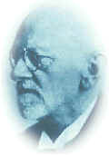
对“纯粹完美世界”的探索(3/7)
寻找避免罗素悖论产生的方法
  希望通过细心的选择数学公理能够将类似罗素悖论这样的怪物一劳永逸的排除精确数学体系之外
  希尔伯特
    他希望找到一套公理体系能够排除悖论，并挽救纯粹而美丽无暇的数学
    没能完成他的梦想，但他坚信梦想是对的
德国数学家, 希尔伯特(Hilbert D,1862~1943)生于东普鲁士哥尼斯堡附近的韦劳。是二十世纪上半叶德国乃至全世界最伟大的数学家之一。他在横跨两个世纪的六十年的研究生涯中，几乎走遍了现代数学所有前沿阵地，从而把他的思想深深地渗透进了整个现代数学。

Slide 20
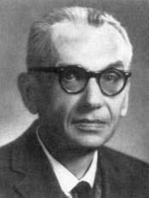
对“纯粹完美世界”的探索(4/7)
哥德尔定理的提出
  哥德尔定理是数理逻辑中的一个定理，1931年奥地利逻辑、数学家克尔特•哥德尔发现并证明的，这个定理彻底粉碎了希尔伯特的形式主义理想。
  任何一个数学的公理化体系都不是“完美的”。换个角度说，任何数学公理化系统都是死的，它总需要人为地从外界注入新的公理进去才能让它日趋完善，而它自己并不能完全自动避免矛盾产生。
克尔特•哥德尔(Kurt Godel)（1906—1978）是位数学家、逻辑学家和哲学家。其最杰出的贡献是哥德尔不完全性定理和连续统假设的相对协调性证明。

Slide 21
对“纯粹完美世界”的探索(5/7)
哥德尔定理的影响
  哥德尔定理可以说整个扭转了人们的世界观。因为被认为最“完美”最“纯粹”的数学都是不完全的，那么纯粹完美的世界也应该不存在。
  哥德尔定理还指出了“理性”和“分析”方法的极限
    后来人们步入到了“综合”时代的部分原因
  哥德尔用来证明他定理的方法和康托尔证明实数比自然数多、图灵停机问题以及罗素悖论的方法是一脉相承的。

Slide 22
对“纯粹完美世界”的探索(6/7)
计算机时代的到来
  信息技术的发展给予人们以前无法想象的计算能力
  似乎科学技术是万能的，它们总会改善我们的生活，满足我们的欲望
——渐渐的，人们似乎淡忘了图灵、歌德尔、康托尔等等大师们的思想。

Slide 23
对“纯粹完美世界”的探索(7/7)
复杂性科学的研究
  是否所有问题都是可计算的？
  计算的时间和空间与我们这个宇宙的时间和空间有什么关系呢？
——我们又需要去面对那些古老而又根本的问题

Slide 24

“世界末日问题”
a
b
c
1
2
…
64
印度布拉玛神庙中的僧人

Slide 25
“世界末日”的推算
假定该僧人每秒将一个圆盘从一个塔座移动到另一个塔座
完成整个工作的时间＝ ２⁶⁴－１（秒）
＝18,446,744,073,709,551,615（秒）
≈5850亿年

Slide 26
递归小结
优点：结构清晰，可读性强，而且容易用数学归纳法来证明算法的正确性，因此它为设计算法、调试程序带来很大方便。
缺点：递归算法的运行效率较低，无论是耗费的计算时间还是占用的存储空间都比非递归算法要多。

Slide 27
基本概念
递归的概念
分治法的基本思想

Slide 28
分治法的基本思想
分治法的基本思想
  将一个规模为n的问题分解为k个规模较小的子问题，这些子问题互相独立并且与原问题相同。通过递归地求解这些子问题，然后再将各个子问题的解合并，就可以实现对原问题的求解。

Slide 29
divide-and-conquer(P)
{
if(|P|<=n0) adhoc(P);
divide P into smaller subinstances P1,P2,…,Pk;
for(i=1,i<=k,i++)
yi= divide-and-conquer(Pi);
return merge(y1,y2,…,yk);
}
如果问题P的规模不超过n0，说明问题已经容易求解，不要再继续分解。利用adhoc(P)直接求解。
|P|：问题P的规模；
adhoc：分治法中的基本子运算
n0：阀值
分治法的一般算法设计模式

Slide 30
分治法的分割原则
分治法的分割原则
  实践表明：将一个问题划分成大小相等的k个子问题的处理方法行之有效；
    通常取k=2

Slide 31
分治法的求解过程
分治法的求解过程
分解(divide)
递归求解(conquer)
合并(merge)
说明：某些问题不需要合并，比如二分搜索问题

Slide 32
分治法的计算效率分析
分治法的计算效率分析
  通常用递归方程来进行分析
  分治法将规模为n的问题分成k个规模为n/m的子问题
    设分解阈值n0=1，且adhoc解规模为1的问题耗费1个单位时间
    设将原问题分解为k个子问题以及用merge将k个子问题的解合并为原问题解需要使用f(n)个单位时间。
    用T(n)表示该分治法divide-and-merge(P)解规模为|P|=n的问题所需要的计算时间

Slide 33
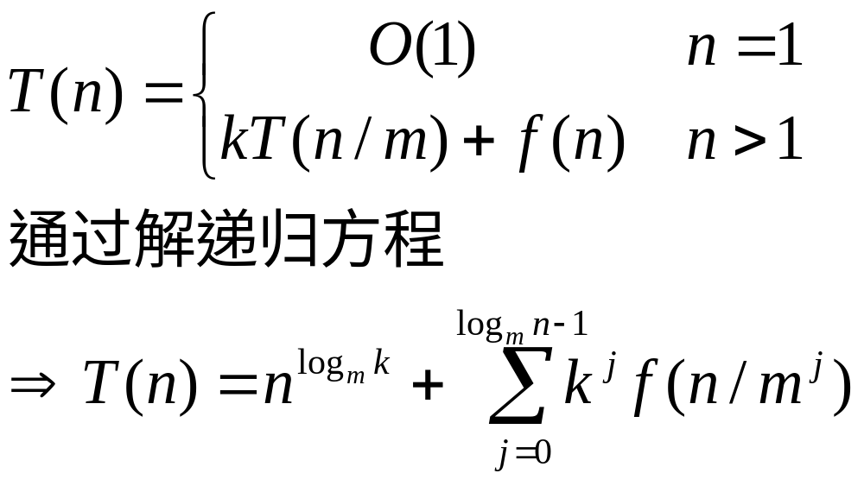

Slide 34
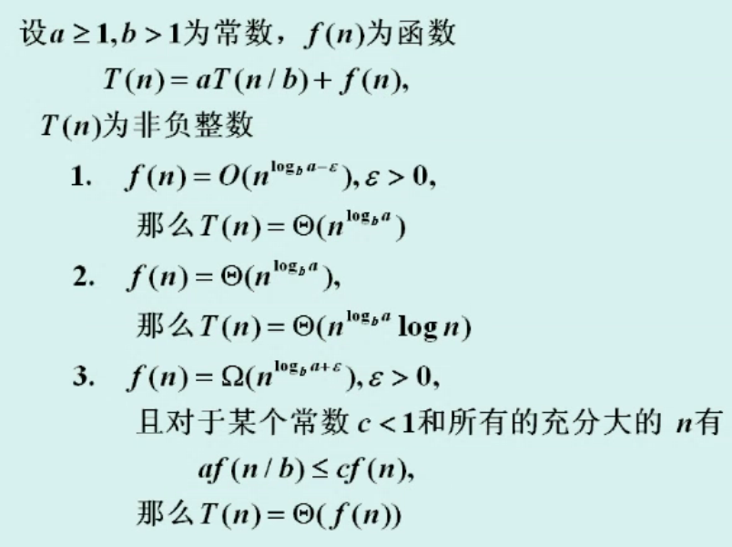
主方法(详见《算法导论》)
根据这两项对结果的影响不同，分成三种情况讨论
前一项比后一项的阶高，对结果的影响大，忽略后一项
两项同阶
后一项比前一项的阶高，对结果的影响大，忽略前一项

Slide 35
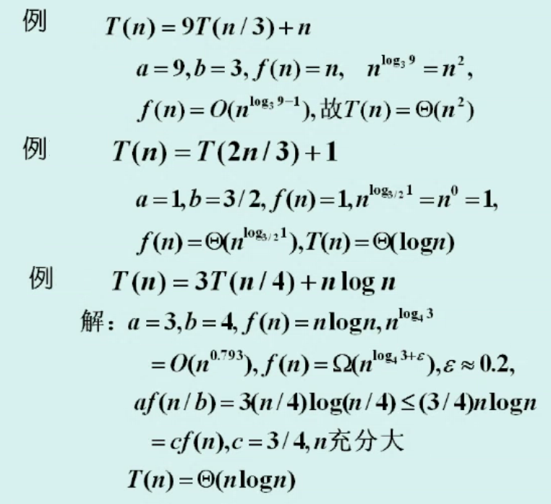

Slide 36
分治法的适用条件
分治法所能解决的问题一般具有以下几个特征：
该问题的规模缩小到一定的程度就可以容易地解决；
该问题可以分解为若干个规模较小的相同问题，即该问题具有最优子结构性质
利用该问题分解出的子问题的解可以合并为该问题的解；
该问题所分解出的各个子问题是相互独立的，即子问题之间不包含公共的子问题。
这条特征涉及到分治法的效率，如果各子问题是不独立的，则分治法要做许多不必要的工作，重复地解公共的子问题，此时虽然也可用分治法，但一般用动态规划较好。
能否利用分治法完全取决于问题是否具有这条特征，如果具备了前两条特征，而不具备第三条特征，则可以考虑贪心算法或动态规划。
因为问题的计算复杂性一般是随着问题规模的增加而增加，因此大部分问题满足这个特征。
这条特征是应用分治法的前提，它也是大多数问题可以满足的，此特征反映了递归思想的应用

Slide 37
提纲
基本概念
实例分析
本章小节

Slide 38
二分搜索技术
大整数的乘法
Strassen矩阵乘法
棋盘覆盖
合并排序
快速排序
线性时间选择
最近点对问题
循环赛日程表

Slide 39
二分搜索技术

Slide 40
二分搜索技术
给定已按升序排好序的n个元素a[0:n-1]，现要在这n个元素中找出一特定元素x。
分析：
该问题的规模缩小到一定的程度就可以容易地解决；
该问题可以分解为若干个规模较小的相同问题;
分解出的子问题的解可以合并为原问题的解；
分解出的各个子问题是相互独立的。
分析：如果n=1即只有一个元素，则只要比较这个元素和x就可以确定x是否在表中。因此这个问题满足分治法的第一个适用条件
分析：比较x和a的中间元素a[mid]，若x=a[mid]，则x在a中的位置就是mid；如果x<a[mid]，由于a是递增排序的，因此假如x在a中的话，x必然排在a[mid]的前面，所以我们只要在a[mid]的前面查找x即可；如果x>a[mid]，同理我们只要在a[mid]的后面查找x即可。无论是在前面还是后面查找x，其方法都和在a中查找x一样，只不过是查找的规模缩小了。这就说明了此问题满足分治法的第二个和第三个适用条件。
分析：很显然此问题分解出的子问题相互独立，即在a[i]的前面或后面查找x是独立的子问题，因此满足分治法的第四个适用条件。

Slide 41
方案1：逐个比对数组中每个元素
  在含有n个元素的线性表中查找一个元素在最坏情况下都需要进行n次比较，其时间复杂度为O(n)。
方案2：利用分治法求解此问题,求解过程是：
  将n个元素分成个数大致相等彼此独立的两半部分，即a[n/2]的前面或后面两个子问题；
  将第n/2位置的元素与x进行比较，如果相等，则找到x，算法结束。如果x>a[n/2],则在数组a的后半部分继续搜索x；如果x<a[n/2],则在数组a的前半部分继续搜索x。

Slide 42
二分搜索技术
给定已按升序排好序的n个元素a[0:n-1]，现要在这n个元素中找出一特定元素x。
据此容易设计出二分搜索算法：
template<class Type>
int BinarySearch(Type a[], const Type& x, int l, int r)
{
while (r >= l){
int m = (l+r)/2;
if (x == a[m]) return m;
if (x < a[m]) r = m-1; else l = m+1;
}
return -1;
}
算法复杂度分析：
每执行一次算法的while循环， 待搜索数组的大小减少一半。因此，在最坏情况下，while循环被执行了O(logn) 次。循环体内运算需要O(1) 时间，因此整个算法在最坏情况下的计算时间复杂性为O(logn) 。

Slide 43
大整数的乘法

Slide 44
大整数的乘法
大整数的乘法
  问题描述
    需要处理的整数超过了计算机硬件能直接处理的整数范围
    浮点数计算对精度的影响
  解决方案
    利用软件方法来实现大整数的乘法
  典型应用
    RSA密码体系

Slide 45
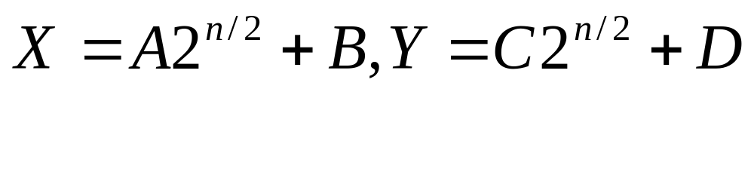
X、Y为两个n位的二进制整数
n/2位
n/2位
n/2位
n/2位
X=
A
B
Y=
C
D
大整数X和Y的分段

Slide 46
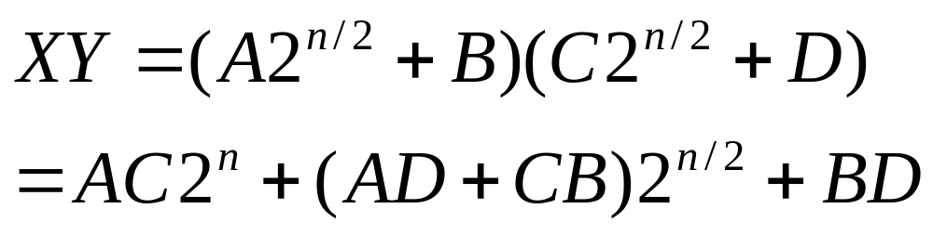
XY的乘积形式（1/2）
形式一：
包括：
  4次n/2位整数的乘法
  3次不超过2n位的整数加法
  2次移位

Slide 47
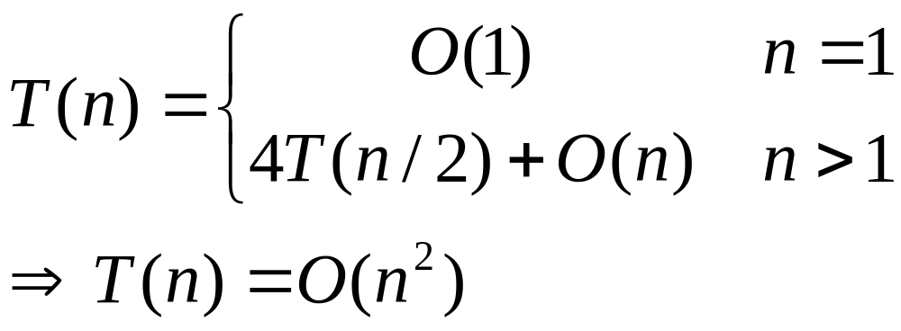
☆所有加法和移位共用O(n)步运算
☆设T(n)是2个n位整数相乘所需的运算总数

Slide 48
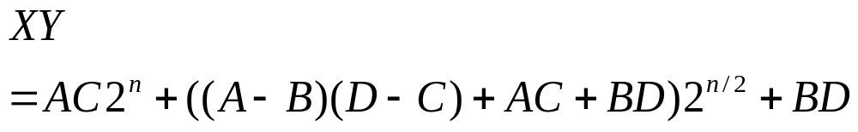
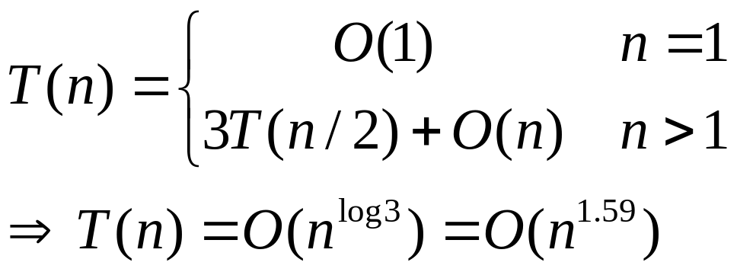
XY的乘积形式（2/2）
形式二：
包括：
  3次n/2位整数的乘法
  6次整数加、减法
  2次移位

Slide 49
Strassen矩阵乘法

Slide 50
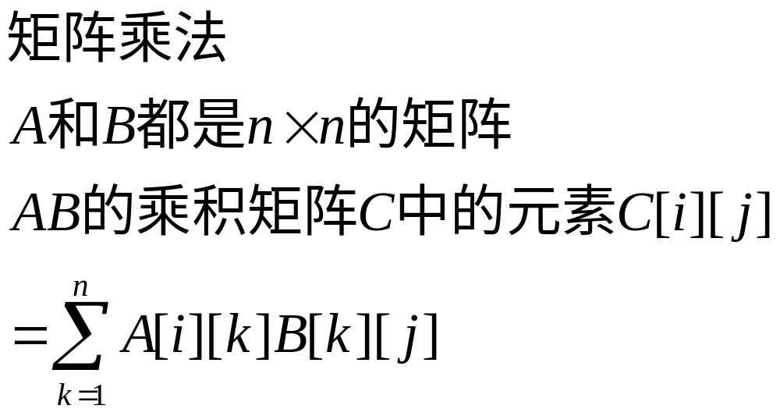
Strassen矩阵乘法
复杂性分析：每计算一个C[i][j]，需要进行n次乘法和n-1次加法运算
——计算矩阵C的n²个元素需要的计算时间为O( n³)

Slide 51
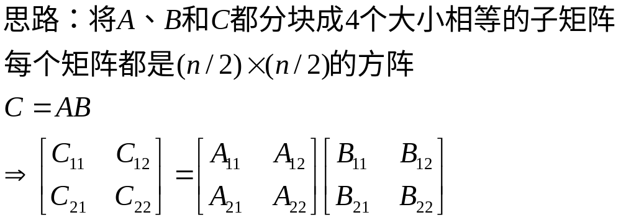
利用分治策略来求解矩阵乘法

Slide 52
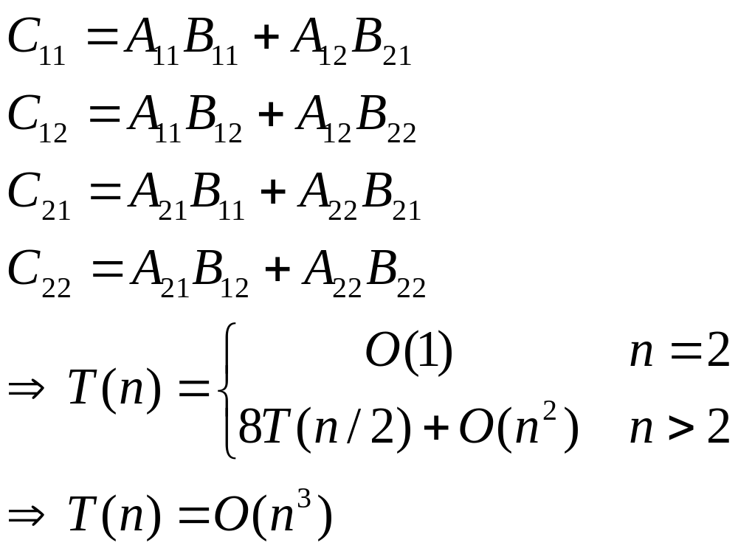
算法改进的出发点：
降低矩阵的乘法运算次数
问题：与用原始定义直接计算相比，并没有降低计算复杂性

Slide 53
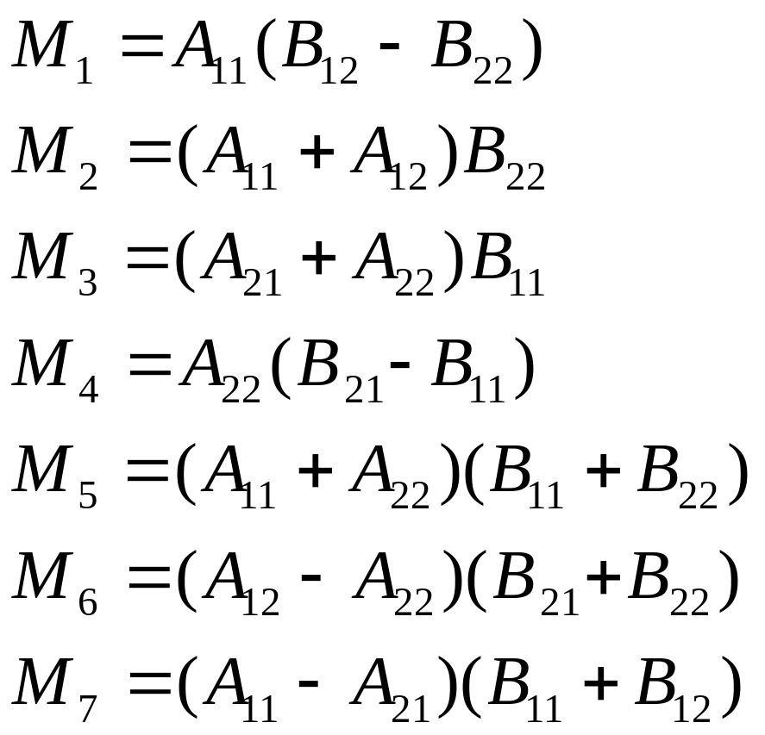
解决方案
7次n/2阶方阵的乘积
10次n/2阶方阵的加减

Slide 54
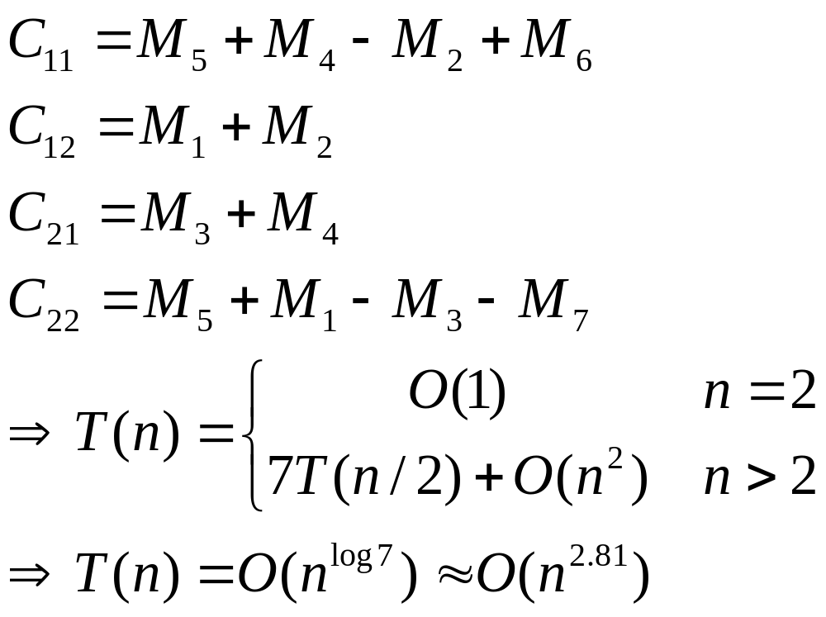
结果分析：O(n^{2.81})<O(n³)
Strassen矩阵乘法的计算时间复杂性比普通矩阵乘法有较大改进

Slide 55
其他改进方案
Hopcroft和kerr在1971年证明，计算2个2*2矩阵的乘积，7次乘法是必要的。
  要进一步改进矩阵乘法的时间复杂性，不能再基于计算2*2矩阵的7次乘法这种方式；
其他方案：
  比如基于3*3或5*5矩阵的方法
目前最好的计算时间上界是O(n^{2.376})，但目前所知道的矩阵乘法的最好下界为Ω(n²);

Slide 56
棋盘覆盖

Slide 57
K=2时的一个特殊棋盘
(a)
(b)
(c)
(d)
4种不同形态的L型骨牌

Slide 58
棋盘覆盖举例

Slide 59

存在的问题
1
2
3
4
问题:划分后的子问题(2、3、4)并不是原问题的较小模式

Slide 60
解决问题的出发点
1
2
1
2
3
4
3
4
通过在子图中添加特殊方格，使得划分后的子问题是原问题的较小模式
问题:如何解决在子图中添加特殊方格所带来的新问题（如何覆盖）

Slide 61
算法思想
1
2
3
4

Slide 62
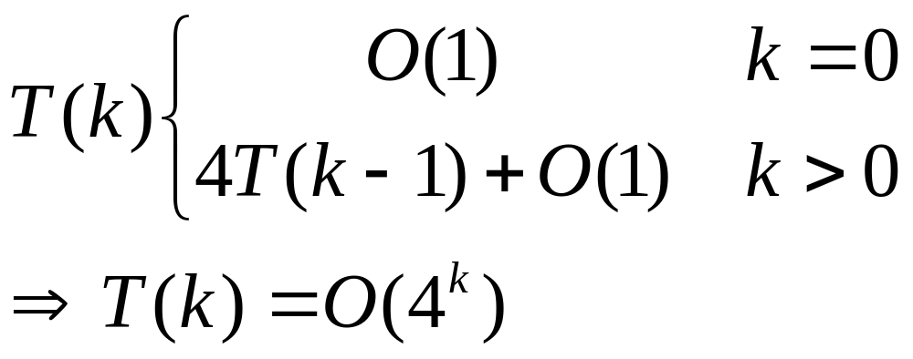
棋盘覆盖问题的算法复杂性分析
覆盖整个棋盘需要的L型骨牌个数为(4^{k} -1)/3，该棋盘覆盖算法是一个在渐近意义下最优的算法

Slide 63
合并排序

Slide 64

合并排序
基本思想：将待排序元素分成大小大致相同的2个子集合，分别对2个子集合进行排序，最终将排好序的子集合合并成为所要求的排好序的集合。
merge和copy可以在O(n)时间内完成，
复杂度分析
T(n)=O(nlogn) 渐近意义下的最优算法
void mergesort(Type a[], int left, int right)
{
if (left<right) {//至少有2个元素
int i=(left+right)/2; //取中点
mergesort(a, left, i);
mergesort(a, i+1, right);
merge(a, b, left, i, right); //合并到数组b
copy(a, b, left, right); //复制回数组a
}
}
算法mergesort递归地调用自身，不断将子序列分成两个更小的子序列
算法merge合并两个排好序的数组到新数组b中
算法copy将合并后的数值段再复制到数组a中

Slide 65
改进合并排序算法
算法mergesort存在递归过程
  它将序列一分为二，直到序列只剩一个元素为止，然后不断合并2个排好序的序列；
改进思路：
  将初始序列看出n个长度为1的有序子序列，然后两两归并，得到n/2个长度为2的有序子序列；再两两归并，重复直到得到一个长度为n的有序序列

Slide 66
改进合并排序
算法mergesort的递归过程可以消去。
初始序列
[49] [38] [65] [97] [76] [13] [27]
第一步
[38 49] [65 97] [13 76] [27]
第二步
[38 49 65 97] [13 27 76]
第三步
[13 27 38 49 65 76 97]

Slide 67
快速排序

Slide 68
快速排序算法的基本思想
基本思想
  对于输入的子数组a[p:r]，按分治策略的基本步骤进行求解；
    分解：以a[q]为基准元素将a[p:r]划分成三段：a[p:q-1]、a[q]和a[q+1:r]，使得
        a[p:q-1]中任何元素≤a[q]
        a[q+1:r]中任何元素≥a[q]
    递归求解：通过递归调用快速排序算法，分别对a[p:q-1] 和a[q+1:r]进行排序；
    合并：将排序好的a[p:q-1]和a[q+1:r]， 按照以下方式合并
        a[p:q-1] =[a[p:q-1],a[q],a[q+1:r]]

Slide 69

快速排序算法的关键问题
Private static void qSort(int p, int r)
{
if(p<r)
{
int q = partition(p,r);
qSort(p,q-1); //对左半段进行排序
qSort(q+1,r); //对右半段进行排序
}
}
如何确定q？

Slide 70
Private static int partition(int p,int r)
{
int i=p;j=r+1;
x=a[p];
//将<x的元素交换到左边区域，将>x的元素交换到右边区域
while(true)
{
while(a[++i].compareTo(x)<0); //++i，直到找到>x的a[i]
while(a[--j].compareTo(x)>0); // --i，直到找到<x的a[j]
if(i>=j) break;
MyMath.swap(a,i,j); //交换a[i]、a[j]的位置
}
a[p]=a[j];
a[j]=x;
return j;
}
j就是我们所需要确定的q

Slide 71
快速排序算法的复杂性分析
快速排序算法的复杂性分析
  运行时间与划分是否对称有关
    最坏情况：对于一个包含n个元素的数组，被划分成两个区域，其中一个包含n-1个元素，而另一个中只有一个元素。
    最好情况：每次划分都产生两个大小为n/2的区域。

Slide 72
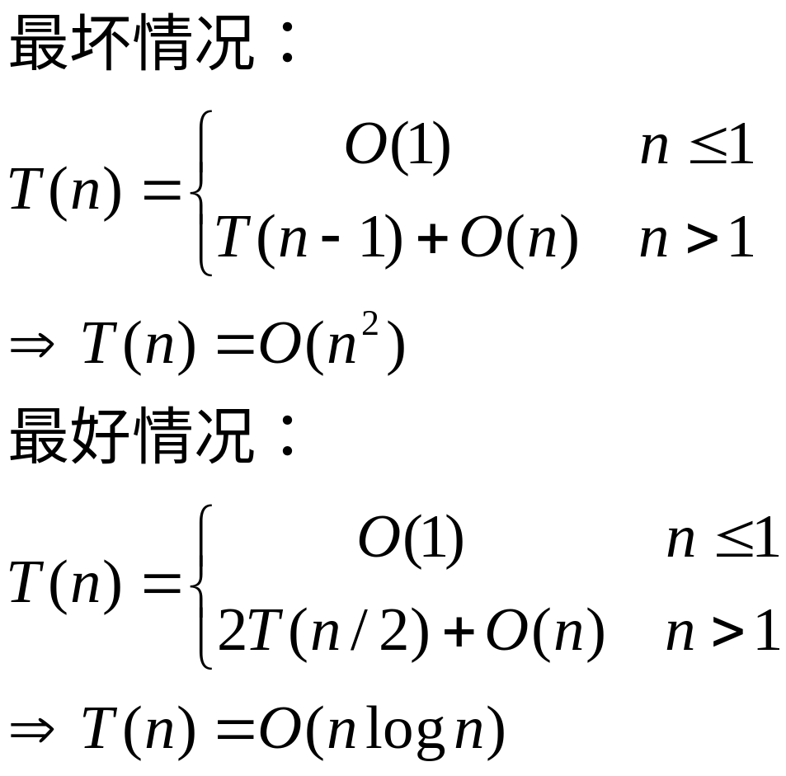
快速排序算法在平均情况下的时间复杂性是O(nlogn)
通常基于比较的排序算法的算法复杂度是O(n²)
——快速排序算法因此得名，对规模大的问题较有效
算法设计者因为这个代表性贡献而获得1980年的Turing奖

Slide 73
快速排序算法的性能取决于划分的对称性。通过修改算法partition，可以设计出采用随机选择策略的快速排序算法。在快速排序算法的每一步中，当数组还没有被划分时，可以在a[p:r]中随机选出一个元素作为划分基准，这样可以使划分基准的选择是随机的，从而可以期望划分是较对称的。
最坏时间复杂度：O(n²)
平均时间复杂度：O(nlogn)
辅助空间：O(n)或O(logn)
template<class Type>
int RandomizedPartition (Type a[], int p, int r)
{
int i = Random(p,r);
Swap(a[i], a[p]);
return Partition (a, p, r);
}

Slide 74
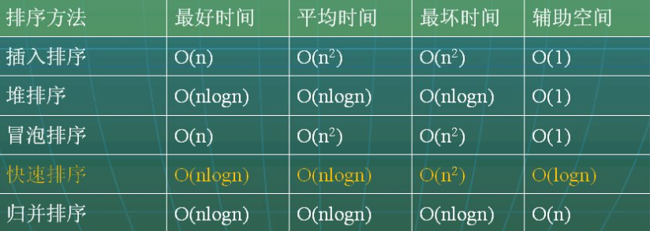
排序算法的比较

Slide 75
线性时间选择

Slide 76
线性时间选择的基本思想
元素选择问题
  给定线性序集中的n个元素和一个整数k，1≤k≤n，要求找出这n个元素中第k小的元素。
    当k=1时——找最小元素；
    当k=n时——找最大元素；
    当k=(n+1)/2——找中位数
算法设计思想
  与快速排序算法的设计思想基本相同，即对输入数组进行递归划分，但操作上只对划分出的两个子数组中的一个进行进一步的递归处理；

Slide 77
Private static Comparable randomizedSelect(int p, int r, int k)
{
if(p==r) return a[p];
int i=randomizedpartition(p,r);
int j =i-p+1;
if(k<=j) return randomizedSelect(p,i,k);
else return randomizedSelect(i+1,r,k-j);
}
说明：为什么只需要对其中的一个子数组进行进一步的递归处理
数组a[p:r]被划分成两个子数组a[p:i]和a[i+1:r],使得a[p:i]中的元素都不大于a[i+1:r]中的元素；
计算a[p:i]中的元素个数j，如果k≤j,则所要找的元素就在a[p:i]内，否则在a[i+1:r]内
——只要对其中的一个子数组进一步的递归处理即可

Slide 78
对算法select的讨论
算法select与randomizedSelect算法相类似，但可以在最坏情况下用O(n)时间完成选择任务
  randomizedSelect算法在最坏情况下需要Ω(n²)计算时间，其平均计算时间为O(n)
  出发点：
    如果能在线性时间内找到一个划分基准，使得按这个基准所划分出的两个子数组的长度都至少为原数组的ε倍（0<ε<1），那么就可以在最坏的情况下用O(n)时间完成选择任务

Slide 79
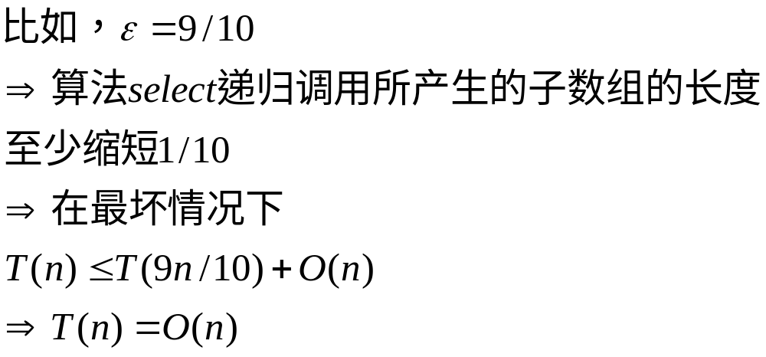
说明

Slide 80
寻找满足要求的划分基准
按以下步骤寻找满足要求的划分基准
  将n个输入元素划分成┌n/5┒个组，每组5个元素，只可能有一个组不是5个元素。用任意一种排序算法对每组中的元素进行排序，并取出每组中的中位数，共┌n/5┒个。
  递归调用算法select来找这┌n/5┒个元素的中位数。如果┌n/5┒个为偶数，就找它的两个中位数中较大的一个。以这个元素作为划分基准。
注：假定n个元素都互不相等

Slide 81
x
选择划分基准

Slide 82
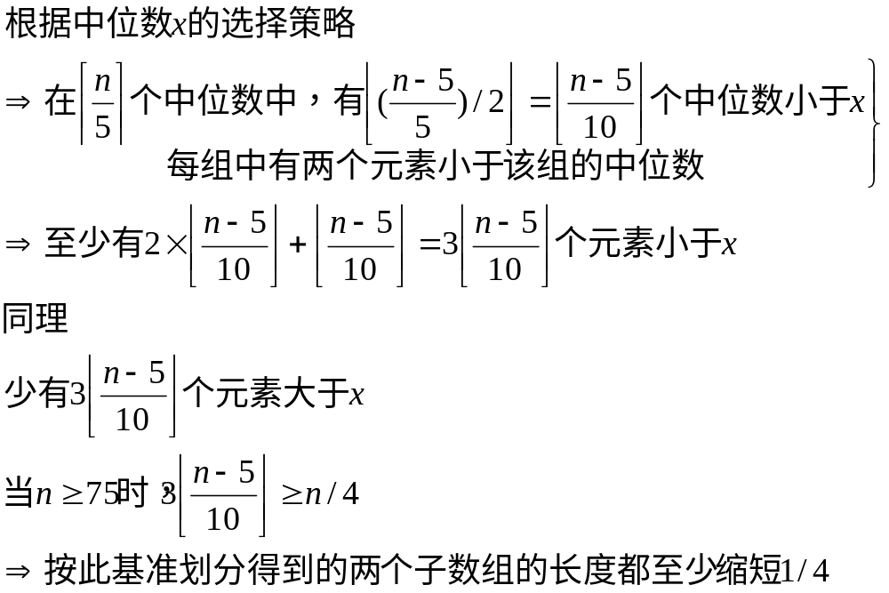
分析
满足算法select的要求

Slide 83
分析
分析
  Select算法将每一组的大小定为5，并选取75作为是否进行递归调用的分界点。这两点保证了T(n)的递归式中两个自变量之和
  n/5+3n/4=19n/20=an,0<a<1
  ——使T(n)=O(n)的关键
  *除5和75的组合之外，还有其他选择

Slide 84
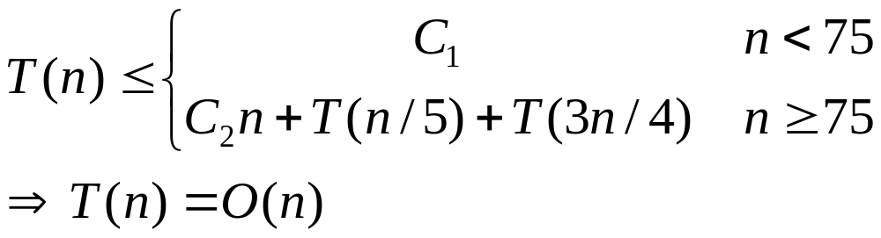
算法复杂性分析
找中位数的中位数
按算法所选基准x进行划分所得到的2个子数组分别至多有3n/4个元素，无论对哪一个子数组调用select都至多用T(3n/4)的时间

Slide 85
Private static Comparable select(int p, int r, int k)
{
if(r-p)<5) {
bubbleSort(p,r); //对数组a[p:r]进行排序
return a[p+k-1];
}
//将a[p+5*i,p+5*i+4]中的第3小元素与a[p+i]交换位置
//找中位数的中位数，r-p-4，即上面所说的n-5
for(int i=0;i<=(r-p-4)/5;i++) {
int s = p+5*I, t=s+4;
for(int j=0;j<3;j++) bubble(s,t-j);
MyMath.swap(a,p+I,s+2);
}
Comparable x=select(p,p+(r-p-4)/5,(r-p+6)/10);
int i=patition(p,r,x), j=i-p+1;
if(k<=j) return select(p,I,k);
else return select(i+1,r,k-j);
}
Select算法流程

Slide 86
考虑存在相等元素的问题
Private static Comparable select(int p, int r, int k)
{
… …
Comparable x=select(p,p+(r-p-4)/5,(r-p+6)/10);
int i=patition(p,r,x), j=i-p+1;
******************************
对所有等于基准x的相等元素进行汇总;
如果(个数m≥1，且j≤k≤j+m-1)
直接返回a[i];
否则
调用select(i+m+1,r,k-j-m);
*******************************
}

Slide 87
最近点对问题

Slide 88
问题描述&算法思想
最接近点对问题
  给定平面上n个点，找其中距离最近的一对点
    该问题的计算时间下界为Ω（nlogn)
  解决方案
    最直接的方法：分别计算每对点之间的距离
      算法复杂性为O(n²)
    利用分治策略
      存在的问题：如果最近点对中两点分别位于两个子集中，如何实现分治法中的合并操作？

Slide 89

一维情况下的问题求解
一维情况下的问题求解
  S中的n个点对应到X轴上的n个实数
  最近点对问题→相差最小的2个数的问题
  解决方案
    先对这n个实数进行排序，然后对排序好的数组进行一次线性扫描即可
      算法复杂性为O(nlogn)+O(n)=O(nlogn)
对策：尝试用分治策略来设计一维情况下的求解方案，而且该方案可以向二维问题推广
问题：该方案不利于向二维空间推广

Slide 90
S1
S2
p1
p2
p3
q3
q1
q2
m
一维情况下的分治法
说明：
假定用X轴上的某个点m为分割点将S划分成2个集合：S1和S2，
S1={x∈S|x≤m}, S2={x∈S|x>m},
所以 p∈S1, q∈S2 → p<q
递归地在S1和S2上找到最近点对{p1,p2}和{q1,q2}
设 d=min{ |p1-p2|, |q1-q2| }
可能的最近点对： (p1,p2)、(q1,q2)或(p3,q3)

Slide 91
d
d
S1
S2
p1
p2
p3
q3
q1
q2
m
问题：m的选取
分析：
假定最近点对为{p3,q3},即|p3-q3|<d，其中d=min{ |p1-p2|, |q1-q2| }
结论1：在(m-d,m]中最多含有一个Ｓ上的点，且为S1上的最大点；
结论2：在(m,m+d]中最多含有一个Ｓ上的点，且为S2上的最小点；
——可以用线性时间找到区间(m-d,m]和(m,m+d]中所有点，即p3,q3，从而在线性时间内完成将S1的解和S2的解进行合并得到S的解的过程。
——按这种分治策略，合并步可以在O(n)时间内完成。

Slide 92
ｍ的选取
ｍ的选取
  用选取中位数的线性时间算法可以在O(n)时间内确定一个平衡的分割点m．

Slide 93
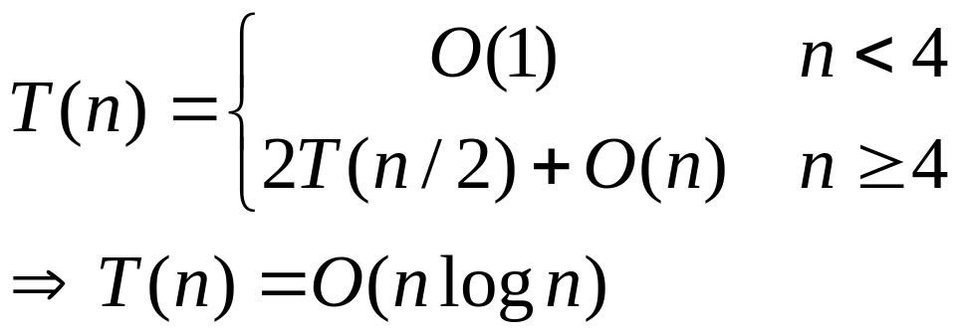
Public static double cpair1(S)
{
n=|S|;
if(n<2) return -1;
m=S中各点坐标的中位数；
S1={x∈S|x≤m}, S2={x∈S|x>m}；//构造S1和S2
d1= cpair1(S1);
d2= cpair1(S2);
p=max(S1);
q=min(S2);
d=min(d1,d2,q-p);
return d;
}

Slide 94
下一步工作
一维空间的最近点对问题
二维空间的最近点对问题

Slide 95
l
d
d
d1
S1={p∈S|x(p)≤m}
d2
S1
S2
S
S2={p∈S|x(p)>m}
说明：
递归地在S1和S2上求解最近点对问题，分别得到S1和S2中的最小距离d1和d2，其中
d=min{d1,d2}．
如果Ｓ中的最近点(p,q)间的距离<d，则p、q必分属S1和S2（假定p∈S1，q∈S2）
P1
P2
直线ｌ：x=m
其中m为S中各点x坐标的中位数．
距离直线l的距离小于d的所有点

Slide 96

二维情况下边界点对的处理
l
d
d
问题：P1中所有点与P2中所有点所构成的点对都需要考虑．
——在最坏情况下，需要处理n²/4个候选点对
d1
d2
S1
S2
P1
P2

Slide 97
思考这个问题：
能否在保证找到最近点对的前提下减少需要处理的候选点对数目？
可以，利用点散布上的稀疏性质
对候选点对的选取：
分析的出发点：由于P1中的任意一点p，如果它与P2中的点q构成最近点对的候选点对的话，那么必定满足：distance(p,q)<d

Slide 98
l
d
d
分析：
满足最近点对的候选条件的点必定落在d*2d的矩形Ｒ中．
d
p
d
推论：
由于P2中任意两点的距离≥d，所以矩形Ｒ中最多只有６个Ｓ中的点．
R
P1
P2
包含点q的d＊2d矩形R
推论可靠吗？

Slide 99
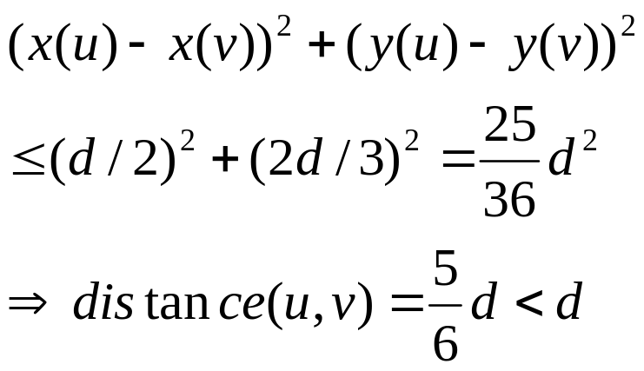
推论的正确性分析
d/2
d/2
推论的正确性分析
  出发点：利用反证法
    假定在矩形Ｒ中有超过６个Ｓ中的点．
2d/3
d
2d/3
d
分析：
（１）在６个(d/2)*(2d/3)的矩形中，必定有一个矩形中存在２个或两个以上的Ｓ中的点——根据鸽舍原理
2d/3
（２）由（１），我们假定u,v是位于同一个(d/2)*(2d/3)的矩形中两个Ｓ中的点，两个点间的距离为

Slide 100
推论正确：
即对于P1中的每个S1上的点p，最多只要检查S2中的６个点即可。
新问题：
这６个点如何确定？

Slide 101
对６个点的确定
解决方案
  将P1和P2中所有S中的点按其y坐标进行排序，则对P1中的所有点，对排好序的点列进行一次扫描，就可以找出所有最近点对的候选点对。
    对P1中的每个点最多只需要检查P2中排好序的相继６个点。

Slide 102
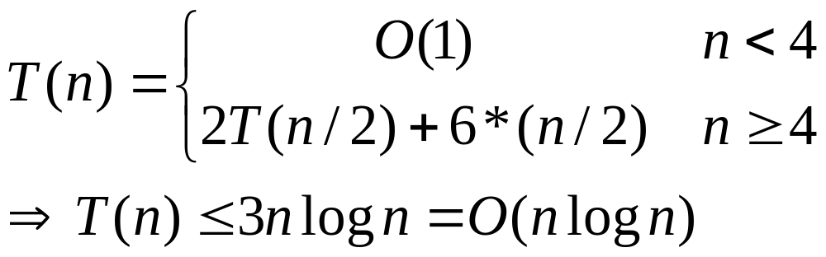
算法复杂性分析
该算法由Preparata和Shamos在1985年提出
Preparata F. P., Shamos M. I., Computational Geometry:An Introduction. New York:Springer-Verlag, 1985

Slide 103
算法改进
算法改进
  出发点:
    在不改变现有的分治策略的前提下，算法复杂性的降低只能通过进一步减少候选点对的数目来实现；
问题：能否在保证找到最近点对的前提下再进一步减少需要处理的候选点对数目？

Slide 104
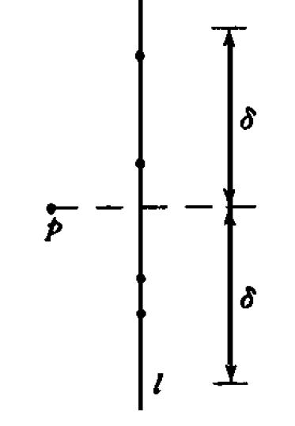
通过观察，我们可以发现：
对于点ｐ来说，最多只需要检查右半带域中的４个点（即其ｙ坐标与ｐ最近的最多４个点即可，上下个２个）

Slide 105
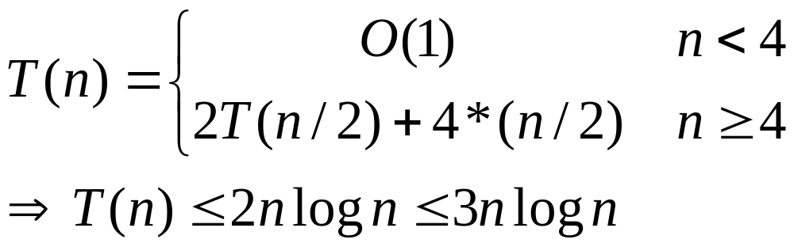
改进算法的复杂性分析
该算法是由周玉林，熊腾荣和朱洪于１９９８年提出
周玉林 熊腾荣 朱洪, “求平面点集最近点对的一个改进算法”， 计算机研究与发展，Vol.35, No.10, Oct. 1998, pages:956-960
——可以从“…/算法分析/参考资料/”处下载

Slide 106
进一步考虑的问题
二维空间的最近点对问题
三维空间的最近点对问题

Slide 107
循环赛日程表

Slide 108
问题描述
问题描述
  设有n=2^{k}个运动员要进行网球循环赛。现需要设计一个满足以下要求的比赛日程表：
    每个选手必须与其他n-1个选手各比赛一次；
    每个选手一天只能比赛一次；
    循环赛共进行n-1天；

Slide 109
算法思想
算法设计思想
  根据分治策略，将所有选手分成两半，这样n个选手的比赛日程表就可以通过为n/2个选手设计的比赛日程表来决定。
    递归采用这种二分策略，直到只剩下２个选手。

Slide 110
考虑当n=8时的情况
１
２
３
４
５
６
７
８
２
１
４
３
６
５
８
７
３
４
１
２
７
８
５
６
４
３
２
１
８
７
６
５
５
６
７
８
１
２
３
４
６
５
８
７
２
１
４
３
７
８
５
６
３
４
１
２
８
７
６
５
４
３
２
１

Slide 111
提纲
基本概念
实例分析
本章小节

Slide 112
本章小结
本章小结
  基本概念：递归和分治
  实例分析
    二分搜索技术、大整数的乘法、Strassen矩阵乘法、棋盘覆盖、合并排序、快速排序、线性时间选择、最近点对问题和循环赛日程表
  学习的目的：掌握基于分治策略的算法设计思想

Slide 113
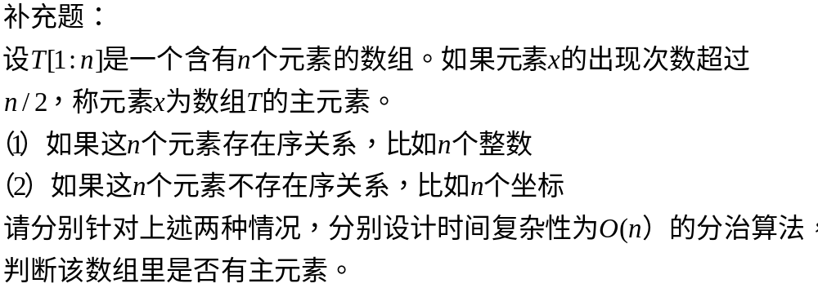
本章作业
课本第2章课后练习
  算法分析题2：2-3，2-4，2-5，2-8，2-9
  算法实现题2：2-1，2-7

Slide 114
下一章内容
动态规划
  基本概念
  实例分析

